Slide 1
İLETİŞİM

Slide 2
El ve Kol Hareketleri

Slide 3
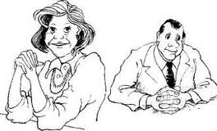
Temel el hareketleri
Havayı hassas bir şekilde kavrama; insan eliyle ya anlattığı konuya hassasiyet kazandırmaya çalışır ya da konuştuğu konuyla ilgili olarak gücünü göstermeye çalışır. Hassasiyet jestinde başparmak ve parmak uçlar, güç jestinde ise eli bütünü kullanır.

Slide 4
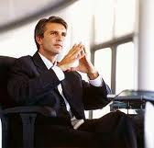
2-Havayı güçlü bir şekilde kavrama
Güçlü kavrama jestini, bir konuda kararlılığımızı ve gerekirse en sert mücadeleye bile hazır olduğumuzu göstermek için kullanırız. Sıkılmış bir yumrukla yapılan konuşma toplulukları duygusal olarak heyecanlandırır.

Slide 5
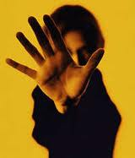
3-Havaya vurma
Oldukça saldırgan bir ton taşıyan bu jestte konuşmacı açık olan avuç içiyle yukarıdan aşağıya havaya vurur. Bu kişinin savunmacı olduğu fikrindeki kararlılığının, gerekirse kavgaya kadar gidebileceğinin işaretidir.

Slide 6
4-İki elin makas gibi kişiden yana doğru açılması
Bu çok şiddetli bir reddediş ifadesidir. Konuşmacı bu jestiyle, sağındaki ve solundakilerle arasına düşmanca bir set çektiğini göstermiş olur. Eli yanlamasında yukarıdan aşağıya doğru hareket ettirmek hayali bir karşı koyuşu bastırmaktır ve kişinin kendi görüşünün gücünü ortaya koymayı amaçlar. Bu üstünlük belirten bir davranıştır.

Slide 7
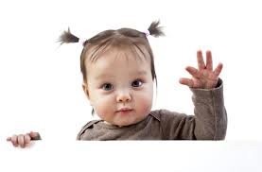
Parmağın Havaya Kalkması
Elin sıkılarak işaret parmağının konuşmaya otoriter bir hava verir. Çok yaşlı ve güçsüz bir insanın bile parmağını kaldırarak konuşması, savunduğu görüş konusunda ısrarını gösterir.

Slide 8
Çoğu kez insanlar karşılarındaki kişiyi suçlarken de bu jesti kullanırlar. Ancak bu defa parmak suçlanan kişiyi gösterir. Bu jest anne-babalar, öğretmenler, polisler, hakimler, yöneticiler gibi otoriteyi temsil edenler tarafından sıkça kullanılır. Böylesine otoriter ve üstünlük belirten yaklaşım, dinleyenlerde direnç; ve rahatsızlık yaratır. Bu rahatsızlık insanlarda karşı koymak, söylenenin tersini yapmak isteği doğurur ve o kişiye karşı hınç duyulmasına neden olur. İşaret parmağımızı uzatıp karşımızdaki kişiyi suçlarken, diğer üç parmağın da kendimizi göstermekte olduğunu unutmamız gerekir. Bu görüntü, karşımızdakini suçladığımız konuda kendi sorumluluk payımızı düşünmemiz açısından önem taşır.

